Slide 1

Masterclasses: Warsztaty z fizyki cząstek
Politechnika Warszawska,
Wydział Fizyki
Notes:
1
1

Slide 2
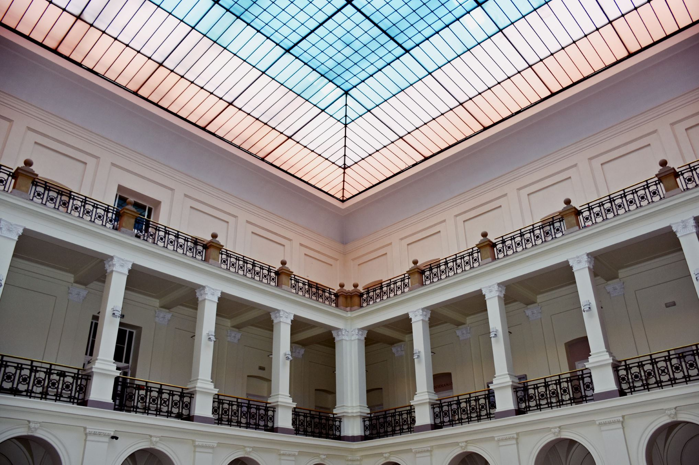
Organizatorzy
Organizacja IMC na Politechnice Warszawskiej
Wydział Fizyki Politechniki Warszawskiej
Zakład Fizyki Jądrowej,
Pracownia Reakcji Ciężkich Jonów (HIRG)
Organizator główny: Technical
University Dresden (koordynacja z IPPOG)
Dr. Michael Kobel, Dr. Uta Bilow
Koordynacja IMC w eksperymencie ALICE
Dr. Despina Hatzifotiadou
Strona główna: https://indico.cern.ch/e/MasterclassALICE2023
Notes:
2

Slide 3
Plan Dnia
10:00–12:00 Wykłady
12:00–13:00 Przerwa
13:00–15:00 Warsztaty (analiza danych)
15:40–16:00 Podsumowanie warsztatów
16:00 Wideokonferencja z ekspertami z CERN
17:00 Zakończenie
Notes:
3

Slide 4


Plan Dnia
10:00–12:00 Wykłady
12:00–13:00 Przerwa
13:00–15:00 Warsztaty (analiza danych)
15:40–16:00 Podsumowanie warsztatów
16:00 Wideokonferencja z ekspertami z CERN
17:00 Zakończenie
Notes:
4

Slide 5

Plan Dnia
10:00–12:00 Wykłady
12:00–13:00 Przerwa → Pizza!
13:00–15:00 Warsztaty (analiza danych)
15:40–16:00 Podsumowanie warsztatów
16:00 Wideokonferencja z ekspertami z CERN
17:00 Zakończenie
Notes:
5

Slide 6
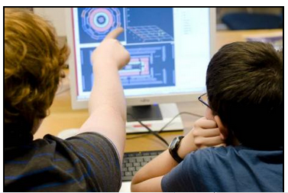
Plan Dnia
10:00–12:00 Wykłady
12:00–13:00 Przerwa
13:00–15:00 Warsztaty (analiza danych)
15:40–16:00 Podsumowanie warsztatów
16:00 Wideokonferencja z ekspertami z CERN
17:00 Zakończenie
Notes:
6

Slide 7
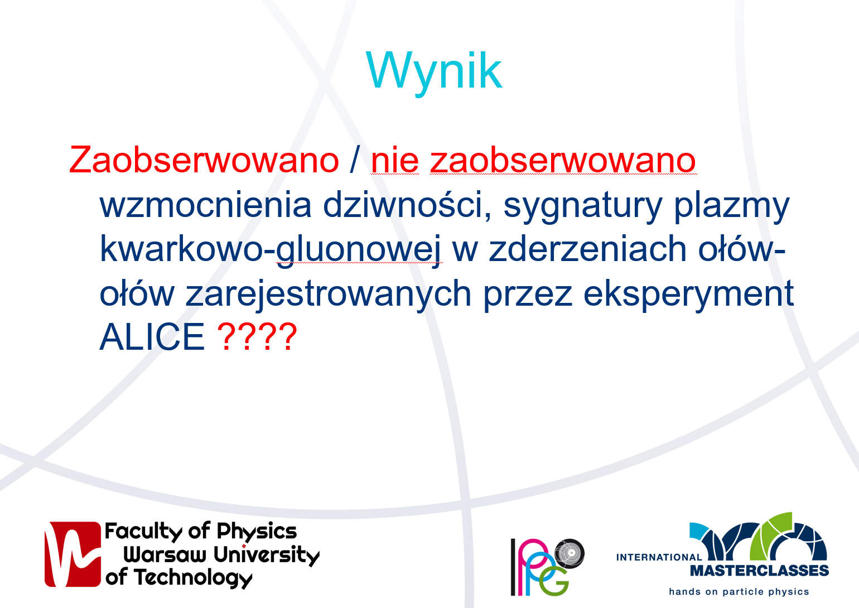
Plan Dnia
10:00–12:00 Wykłady
12:00–13:00 Przerwa
13:00–15:00 Warsztaty (analiza danych)
15:40–16:00 Podsumowanie warsztatów
16:00 Wideokonferencja z ekspertami z CERN
17:00 Zakończenie
Notes:
7

Slide 8
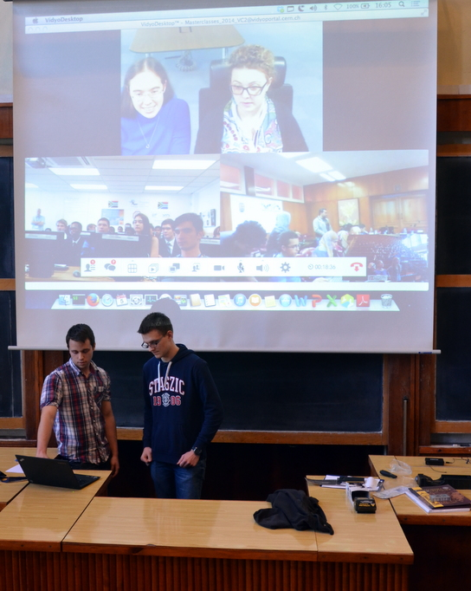
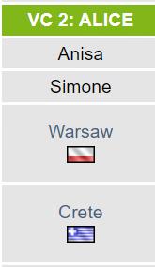
Plan Dnia
Warsaw 2014
10:00–12:00 Wykłady
12:00–13:00 Przerwa
13:00–15:00 Warsztaty (analiza danych)
15:40–16:00 Podsumowanie warsztatów
16:00 Wideokonferencja z ekspertami z CERN
17:00 Zakończenie
8
Notes:
8

Slide 9
Zapraszamy na wykłady
10:15 - 11:15 Podróż do początków wszechświata,
dr hab. inż. Daniel Kikoła, prof. PW
11:15 - 12:00 Kwarki dziwne i wzmocnienie dziwności,
dr hab. inż. Hanna Zbroszczyk, prof. PW
Notes:
9
9

Slide 11
Plan Dnia
10:00–12:00 Wykłady
12:00–13:00 Przerwa
13:00–15:00 Warsztaty (analiza danych)
15:40–16:00 Podsumowanie warsztatów
16:00 Wideokonferencja z ekspertami z CERN
17:00 Zakończenie
Notes:
11

Slide 12
Analiza danych
Warsztaty „hands-on” z analizy danych (13:00-15:00):
→ Laboratorium 1: s. 4.24
→ LO im. I. Domeyki w Warszawie
+ LO im. A. Mickiewicza w Piastowie
→ Laboratorium 2: s. 3.09
→ Wszyscy pozostali
Notes:
12

Slide 13
Plan dnia
Warsztaty „hands-on” z analizy danych (13:00-15:00):
→ Laboratorium 1: s. 4.24
→ Laboratorium 2: s. 3.09
g. 15:30 Podsumowanie wyników
→ sala 4.05 (w której jesteśmy)
g. 16:00 – 17:00 Wideokonferencja
→ sala 4.05 (w której jesteśmy)
Notes:
13

